Slide 1
07
CHAPTER
X 윈도우 응용 프로그램 기본

Slide 2
01 GNOME 데스크톱 환경 설정
02 X 윈도우 응용 프로그램의 종류
03 GNOME 데스크톱 설치

Slide 3
학습목표
GNOME의 기본 환경과 테마 설정 방법을 이해한다.
노틸러스 사용법을 익힌다.
파이어폭스를 업그레이드하는 방법을 이해한다.
리브레오피스 등의 X 윈도우 툴 사용법을 익힌다.
텍스트 환경인 Server(B)에 GNOME을 설치한다.

Slide 4
1-1 GNOME 환경
리눅스를 윈도우와 비슷하게 사용하는 방법
우분투의 GNOME 환경을 이용
GNOME은 X 윈도우의 오픈 데스크톱 환경, 윈도우와 비슷하게 구성되어 있음
GNOME의 바탕화면 변경, 테마 설정 가능

Slide 5
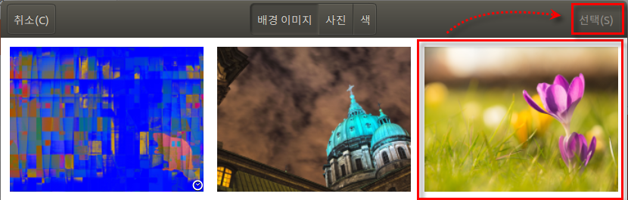
실습 7-1 X 윈도우의 바탕화면, 테마 설정하기
교재 238~242p 참고
1. Server 초기화하기
1-1 VMware 종료
C:\Linux\Server 폴더 삭제
C:\Linux(백업)\Server 폴더를 C:\Linux\ 폴더에 통째로 복사
1-2 부팅하면 root 사용자로 자동 접속
2. 바탕화면 바꾸기
2-1 바탕화면에서 마우스 오른쪽 버튼을 클릭, 바로가기 메뉴에서 [배경 바꾸기] 선택
2-2 왼쪽의 [배경]을 클릭하면 배경 이미지가 나타남, 원하는 것을 고르고 <선택> 클릭

Slide 6
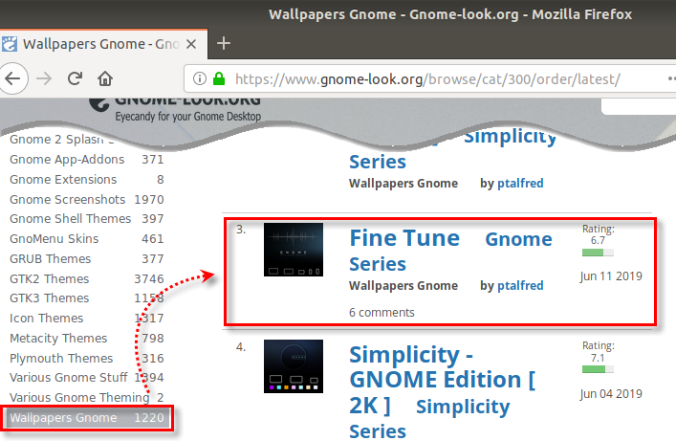
실습 7-1 X 윈도우의 바탕화면, 테마 설정하기
교재 238~242p 참고
2-3 GNOME 사이트에서도 이미지 선택 가능
[Firefox 웹 브라우저]를 실행, http://gnome-look.org/ 또는
http://ftp.gnome.org/pub/gnome/teams/art.gnome.org/archive/에 접속
왼쪽에서 [Wallpapers Gnome]을 클릭, 마음에 드는 이미지 선택

Slide 7
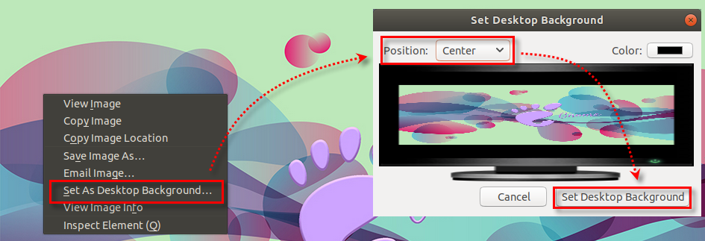
실습 7-1 X 윈도우의 바탕화면, 테마 설정하기
교재 238~242p 참고
2-4 이미지에서 마우스 오른쪽 버튼으로 클릭
[Set As Desktop Background] 선택하면 바로 바탕화면으로 설정됨
3. 테마 변경하기
3-1 바탕화면에서 마우스 오른쪽 버튼을 클릭하여 [터미널 열기] 선택
3-2 먼저 apt-get -y install gnome-tweak-tool 명령으로 관련 패키지 설치

Slide 8
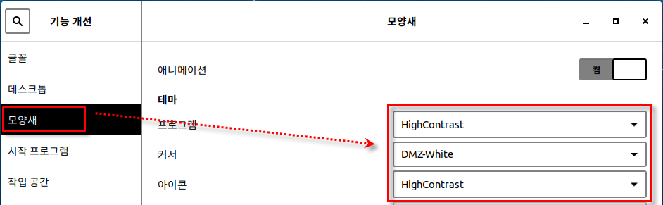
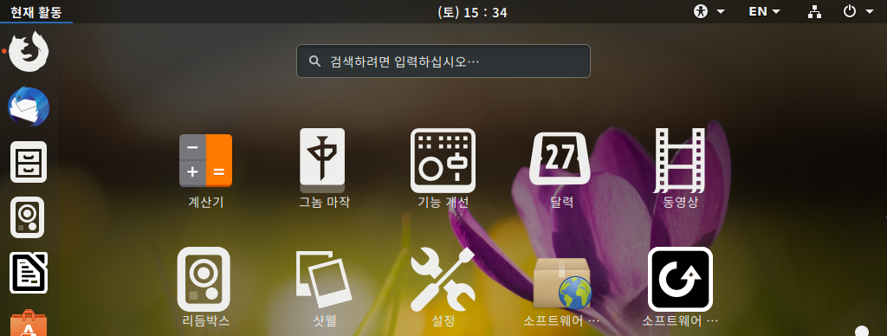
실습 7-1 X 윈도우의 바탕화면, 테마 설정하기
교재 238~242p 참고
3-3 gnome-tweaks 명령 입력, Tweak Tool 열기
왼쪽에서 [모양새] 선택, 테마를 다음과 같이 변경 후 오른쪽 위의 X를 클릭하여 종료
3-4 왼쪽 아래의 프로그램 표시 아이콘을 클릭하면 배경색, 타이틀바 등이 바뀌어 있을 것

Slide 9
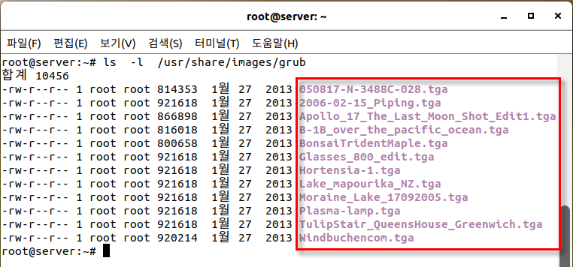
실습 7-1 X 윈도우의 바탕화면, 테마 설정하기
교재 238~242p 참고
4. GRUB에 그림이 나오도록 변경하기
4-1 먼저 apt-get -y install grub2-splashimages 명령으로 관련 패키지 설치
4-2 grub2-splashimages 패키지가 설치되면 GRUB 화면에 제공되는 그림이 설치됨
ls -l /usr/share/images/grub 명령으로 그림 파일명을 확인해보면 확장명이 *.tga
4-3 gedit /etc/default/grub 명령을 입력하여 GRUB 관련 파일 편집

Slide 10
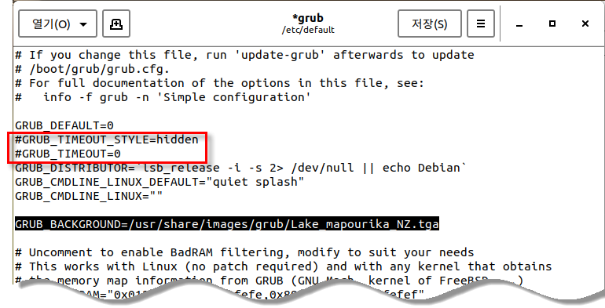
실습 7-1 X 윈도우의 바탕화면, 테마 설정하기
교재 238~242p 참고
4-4 GRUB_TIMEOUT_STYLE=hidden과 GRUB_TIMEOUT=0 행은 #을 붙여서 주석 처리,
적당한 위치에 다음 행 추가
4-5 update-grub 명령으로 설정 내용 적용
4-6 reboot 명령으로 재부팅하면 GRUB 화면이 변경된 것 확인 가능

Slide 11
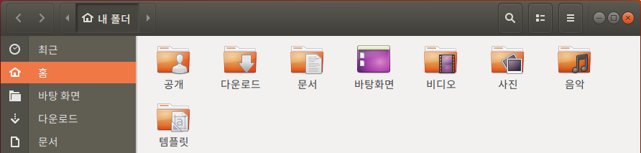
실습 7-2 노틸러스 사용하기
교재 243~248p 참고
1. Server 초기화하기
1-1 VMware 종료
C:\Linux\Server 폴더 삭제
C:\Linux(백업)\Server 폴더를 C:\Linux\ 폴더에 통째로 복사
1-2 부팅하면 root 사용자로 자동 접속
2. 노틸러스 살펴보기
2-1 [현재 활동] 아래의 [파일] 선택 또는 터미널에서 nautilus 명령 입력

Slide 12
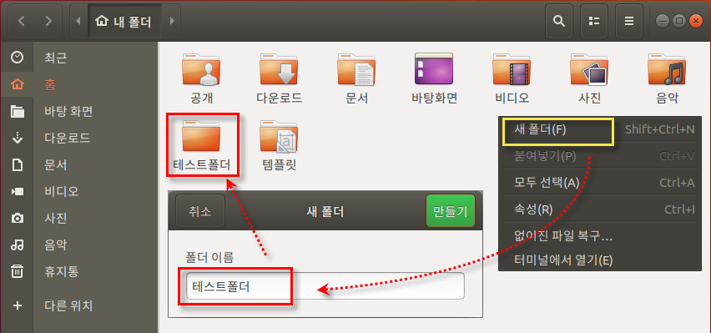
실습 7-2 노틸러스 사용하기
교재 243~248p 참고
2-2 빈 공간에서 마우스 오른쪽 버튼 클릭,
[새 폴더]를 선택하면 새로운 폴더가 생성됨, 폴더 이름도 변경 가능

Slide 13
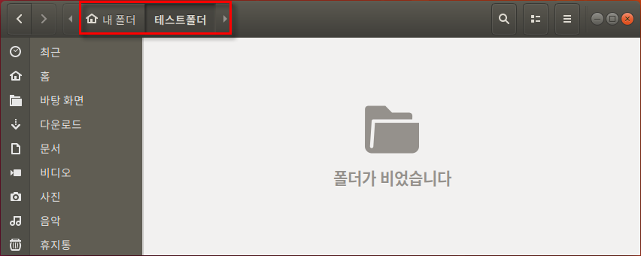
실습 7-2 노틸러스 사용하기
교재 243~248p 참고
2-3 새로 만든 폴더를 더블클릭해서 들어가면 왼쪽 위에 현재 폴더의 위치가 나타남
현재 사용자는 root, root 사용자의 홈 폴더는 /root/이므로,
현재 폴더는 /root/테스트폴더/라는 의미

Slide 14
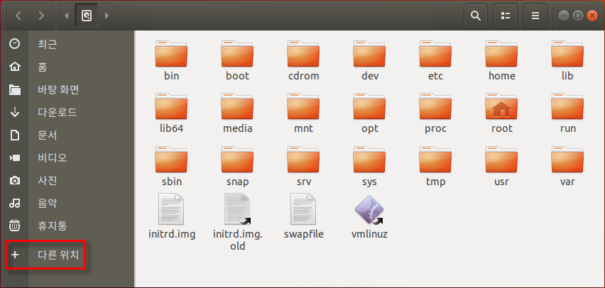
실습 7-2 노틸러스 사용하기
교재 243~248p 참고
2-4 왼쪽의 [다른 위치]를 선택, 오른쪽의 [컴퓨터]를 클릭, 루트(/) 폴더의 목록 조회 가능
2-5 윈도우의 복사( Ctrl + C ), 잘라내기( Ctrl + X ), 붙여넣기( Ctrl + V ) 단축키도 사용 가능

Slide 15
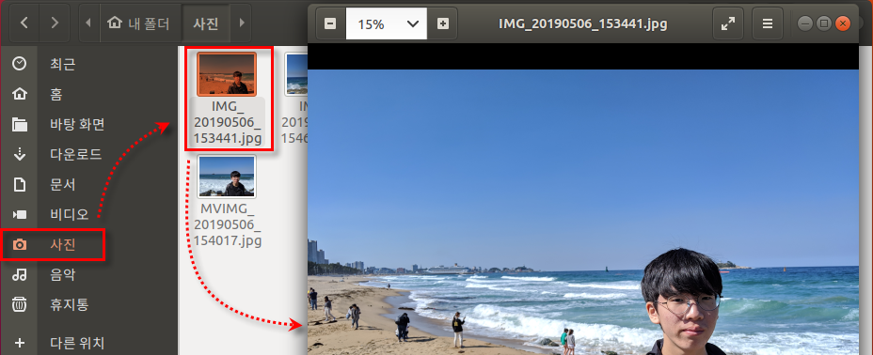
실습 7-2 노틸러스 사용하기
교재 243~248p 참고
2-6 왼쪽의 [내 폴더]를 클릭, ‘사진’ 폴더로 이동한 후 사진 파일을 더블클릭
→ 이미지 보기 프로그램과 연결됨

Slide 16
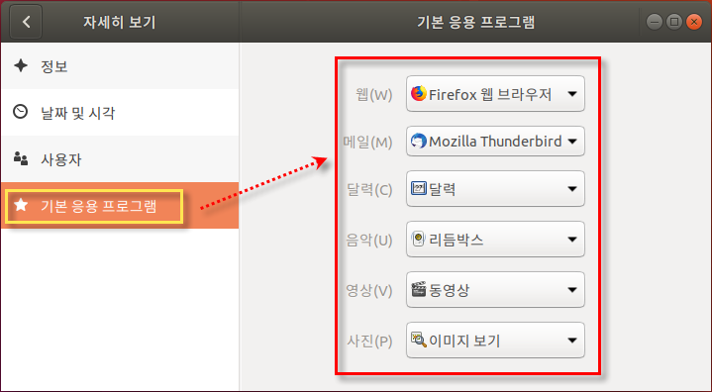
실습 7-2 노틸러스 사용하기
교재 243~248p 참고
2-7 오른쪽 위의 ▼ 아이콘에 이어 설정 아이콘 클릭
[전체 설정] 창이 열리면 자세히 보기 아이콘을 클릭한 후 [기본 응용 프로그램] 선택

Slide 17
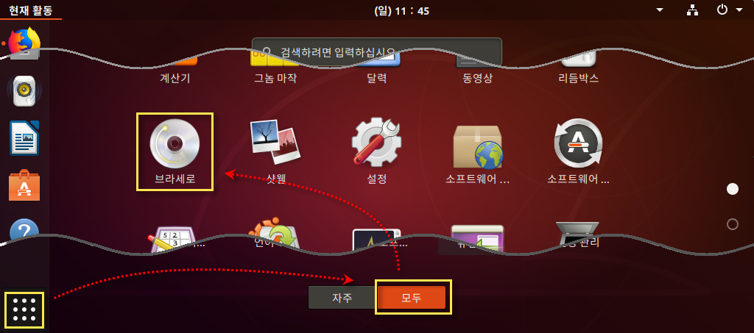
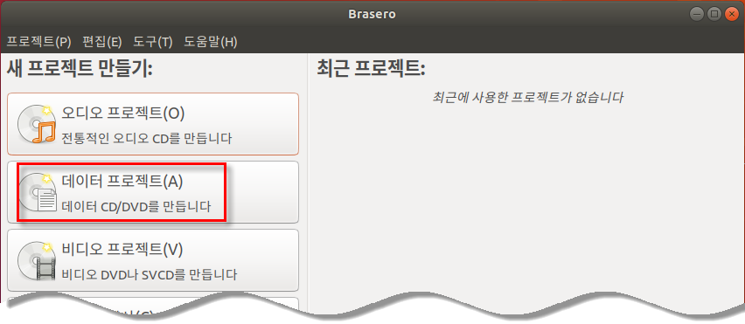
실습 7-2 노틸러스 사용하기
교재 243~248p 참고
3. CD/DVD 또는 ISO 파일 레코딩하기
3-1 먼저 터미널에서 apt-get -y install brasero 명령을 입력, 브라세로(Brasero) 설치
왼쪽 아래의 프로그램 표시 아이콘에 이어 <모두>를 클릭한 후 [브라세로] 선택
3-2 [데이터 프로젝트] 클릭

Slide 18
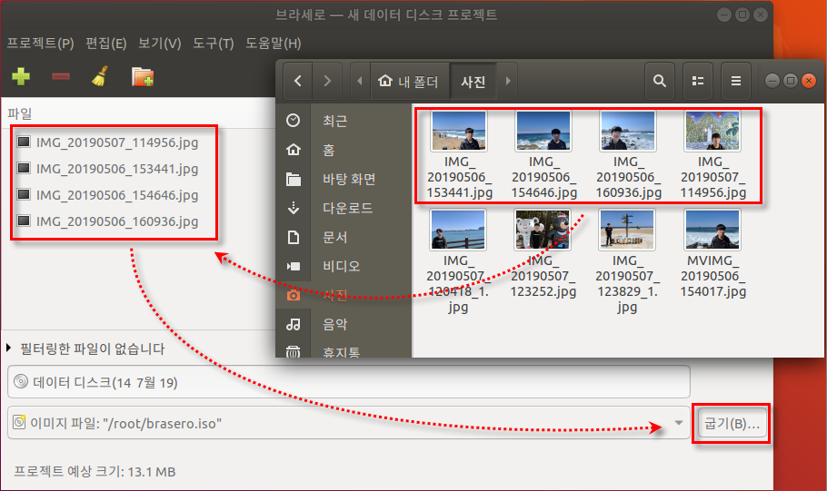
실습 7-2 노틸러스 사용하기
교재 243~248p 참고
3-3 즐겨찾기에서 [파일]을 선택, 노틸러스 열기
원하는 파일 찾아 브라세로 화면에 끌어다 놓기
필요한 파일을 모두 끌어다 놓은 후 <굽기> 클릭

Slide 19
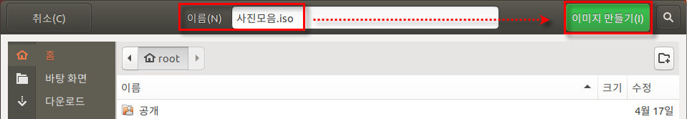
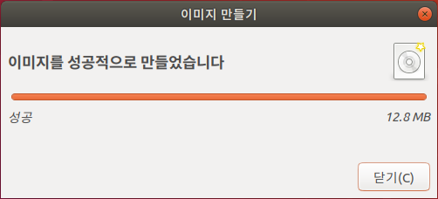
실습 7-2 노틸러스 사용하기
교재 243~248p 참고
3-4 빈 CD나 DVD를 넣지 않으면 이미지(iso) 파일로 저장됨
적당한 파일 이름을 입력하고 <이미지 만들기> 클릭
3-5 이미지가 잘 만들어졌으면 <닫기> 클릭, 브라세로 종료

Slide 20
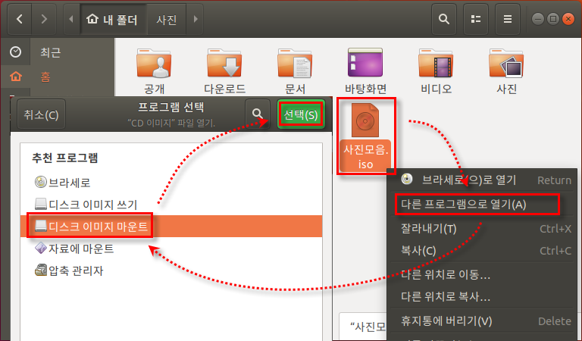
실습 7-2 노틸러스 사용하기
교재 243~248p 참고
4. ISO 파일 마운트해서 사용하기
4-1 즐겨찾기에서 [파일] 선택, 노틸러스에서 홈(/root/)의 사진모음.iso 파일 확인
4-2 사진모음.iso 파일을 마우스 오른쪽 버튼으로 클릭
[다른 프로그램으로 열기]-[디스크 이미지 마운트]를 선택, <선택> 클릭

Slide 21
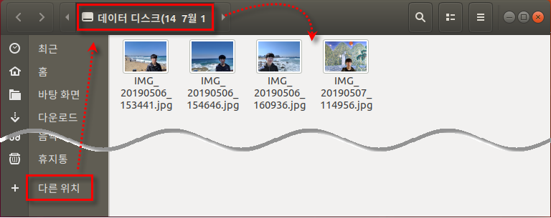
실습 7-2 노틸러스 사용하기
교재 243~248p 참고
4-3 노틸러스의 [다른 위치] 중 [데이터 디스크…]로 자동 마운트될 것
4-4 마운트를 해제하려면 [다른 위치] 선택
[데이터 디스크…]를 마우스 오른쪽 버튼으로 클릭하여 [마운트 해제] 선택

Slide 22
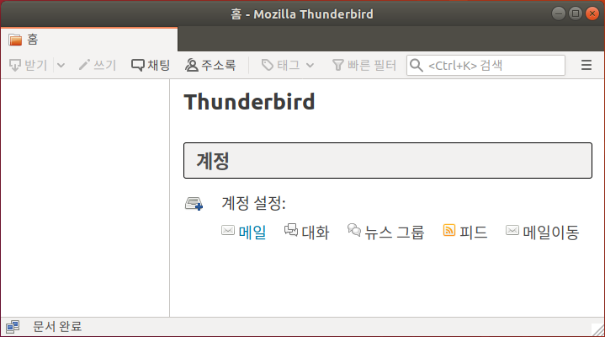
2-2 인터넷 응용 프로그램
파이어폭스
우분투에서 기본으로 제공하는 웹 브라우저, 많은 기능과 안전성이 장점
최신 버전은 우분투뿐만 아니라 http://www.mozilla.or.kr/에서도 직접 다운로드 가능
선더버드
마이크로소프트 아웃룩과 비슷한 기능을 하는 이메일 클라이언트
즐겨찾기에서 [Mozilla Thunderbird]를 선택하거나 터미널에서 thunderbird 명령 실행

Slide 23
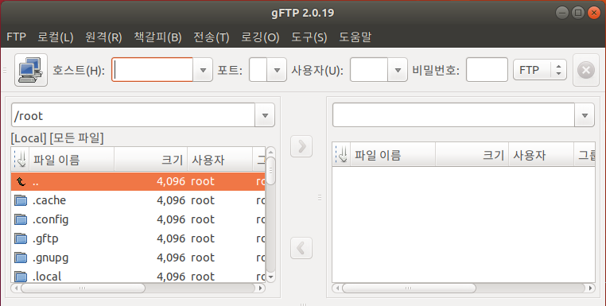
2-2 인터넷 응용 프로그램
gftp
apt-get install gftp 명령으로 설치
설치한 후에는 왼쪽 아래의 [프로그램 표시]-[gFTP]를 선택하여 실행
gftp 명령으로도 실행 가능

Slide 24
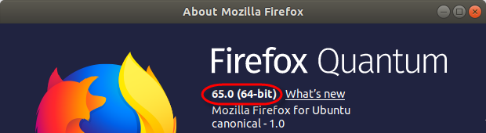
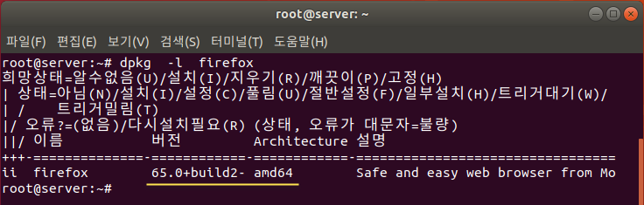
실습 7-3 최신 버전으로 파이어폭스 업그레이드하기
교재 250~252p 참고
1. 설치된 파이어폭스 버전 확인하기
1-1 즐겨찾기에서 [Firefox 웹 브라우저] 선택, 파이어폭스 실행
오른쪽의 Open Menu 아이콘 클릭
아래쪽에서 [Help]-[About Firefox]를 선택하여 버전 확인
1-2 터미널에서 dpkg -l firefox 명령 입력
버전을 확인해보면 우분투 18.04 LTS에 포함된 파이어폭스의 버전은 65.0

Slide 25
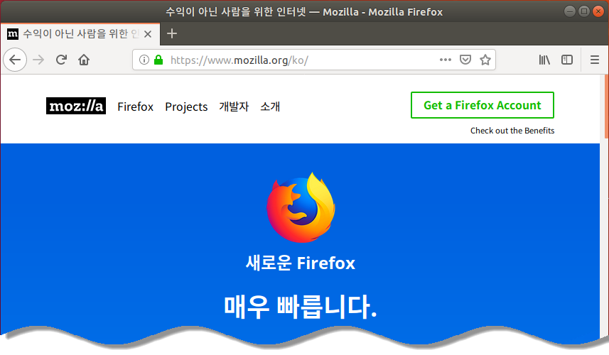
실습 7-3 최신 버전으로 파이어폭스 업그레이드하기
교재 250~252p 참고
1-3 최신 버전을 다운로드하기 위해 https://www.mozilla.org/ko/에 접속

Slide 26
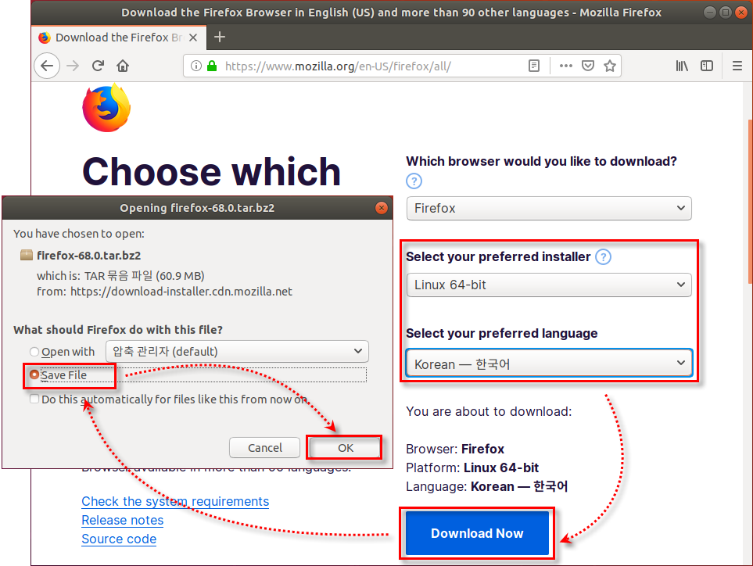
실습 7-3 최신 버전으로 파이어폭스 업그레이드하기
교재 250~252p 참고
1-4 <Firefox 다운로드>를 클릭하면 영문 파이어폭스가 다운로드됨
https://www.mozilla.org/en-US/firefox/all/에서
한국어 리눅스 64비트용을 다운로드하면 현시점의 최신 버전이 다운로드됨

Slide 27
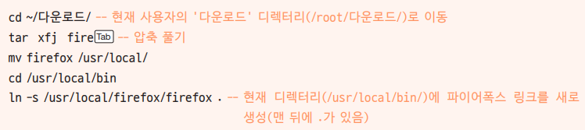
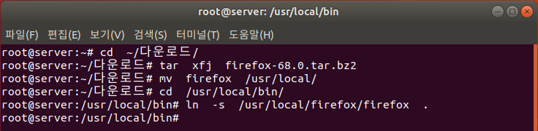
실습 7-3 최신 버전으로 파이어폭스 업그레이드하기
교재 250~252p 참고
2. 다운로드한 파이어폭스 새 버전 설치하기
2-1 다운로드가 완료되면 열린 웹 브라우저를 닫고 다운로드한 최신 버전 설치

Slide 28
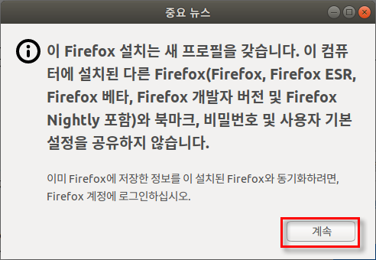
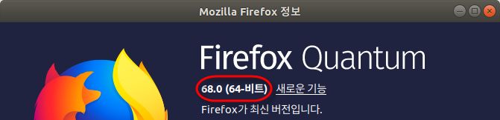
실습 7-3 최신 버전으로 파이어폭스 업그레이드하기
교재 250~252p 참고
2-2 [중요 뉴스] 창이 나타나면 <계속> 클릭
2-3 다시 웹 브라우저로 가서 오른쪽 끝의 메뉴 열기 아이콘 클릭
아래쪽에서 [도움말]- [Firefox 정보]를 선택하여 버전 확인
업그레이드된 버전이며 내용이 한글로 나타남

Slide 29
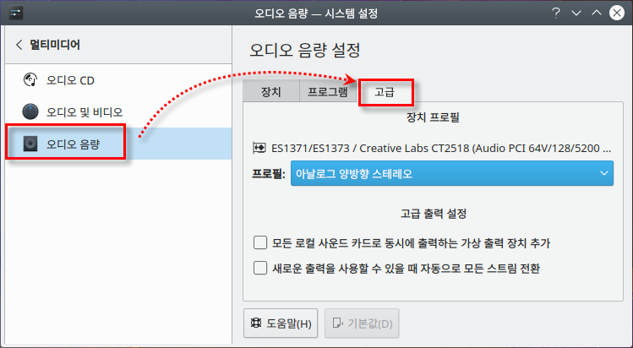
2-3 사운드 설정 프로그램
사운드 설정
우분투는 설치 시 대부분의 사운드 카드를 인식하여 자동으로 설치함
Client 가상머신의 <시작> 클릭, [시스템 설정]-[멀티미디어]-[오디오 음량]-[고급] 선택

Slide 30
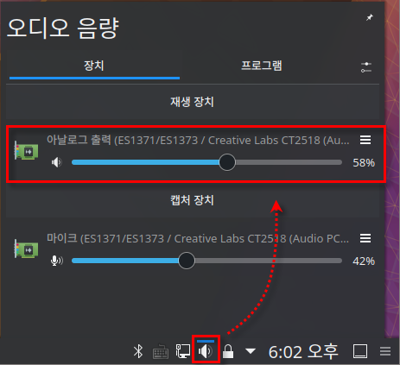
2-3 사운드 설정 프로그램
음량 조절
Client 가상머신의 바탕화면 오른쪽 아래에 있는 볼륨 아이콘 클릭

Slide 31
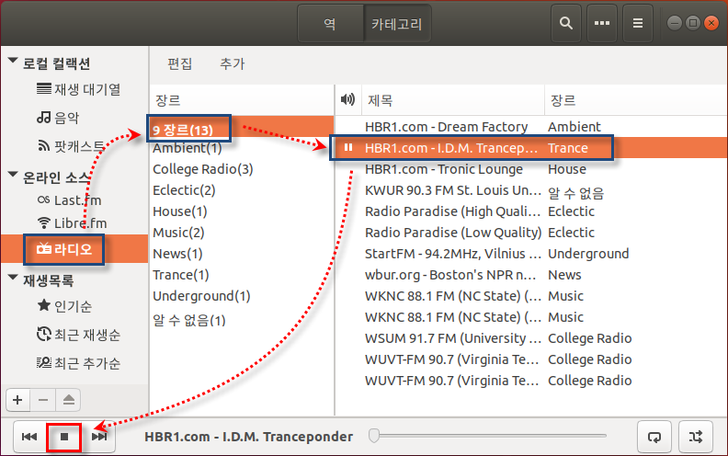
2-4 멀티미디어 응용 프로그램
음악 재생 및 인터넷 라디오 실행
[프로그램 표시]-[리듬박스]를 선택하거나 rhythmbox 명령 실행
왼쪽의 [라디오]를 클릭하면 실행 가능한 인터넷 라디오 방송국이 보임
Server 가상머신은 사운드 카드가 없기 때문에 소리가 나지 않을 것

Slide 32
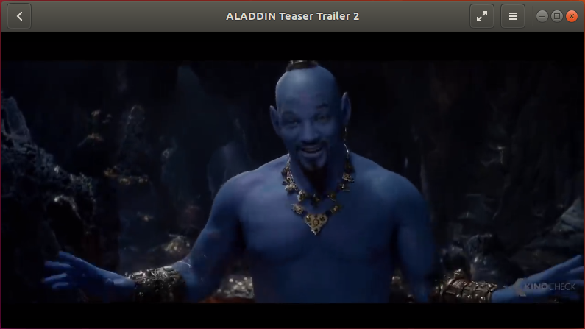
2-4 멀티미디어 응용 프로그램
DVD 재생 및 동영상 플레이어
[프로그램 표시]-[동영상]을 선택하거나 totem 명령 실행

Slide 33
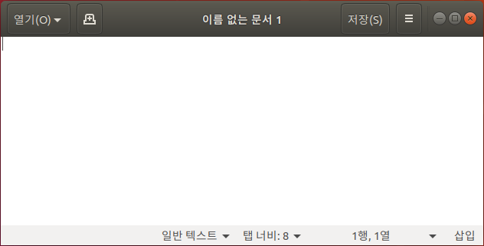
2-5 문서 편집기와 뷰어
gedit
일반적인 텍스트 편집기
[프로그램 표시]-[텍스트 편집기] 선택 또는 gedit 명령 실행

Slide 34
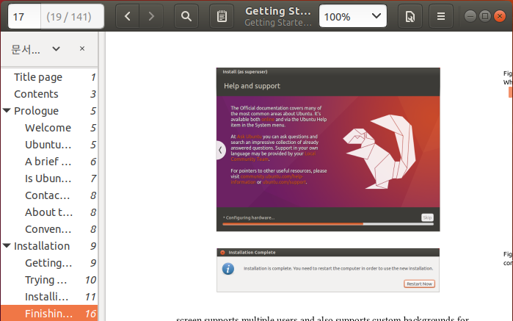
2-5 문서 편집기와 뷰어
문서 보기
PDF, XPS, TIFF 등의 다중 문서를 볼 수 있는 간편한 뷰어 프로그램
[프로그램 표시]-[유틸리티]-[문서 보기] 선택 또는 evince 명령 실행

Slide 35
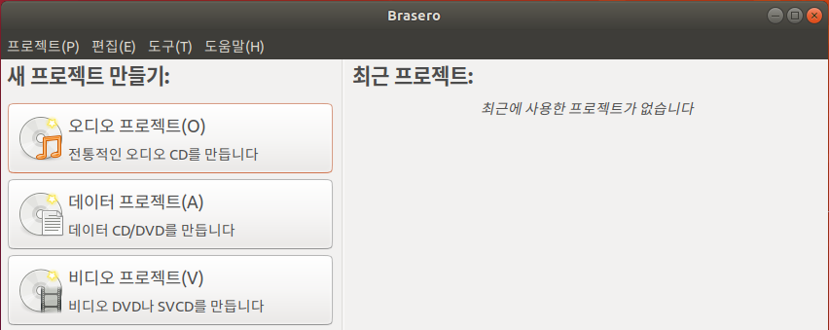
2-6 CD/DVD 레코딩 프로그램
브라세로
우분투는 CD/DVD를 레코딩하는 툴로 브라세로라는 프로그램을 제공
brasero 패키지를 설치한 후 [프로그램 표시]-[브라세로] 선택 또는 brasero 명령 실행

Slide 36
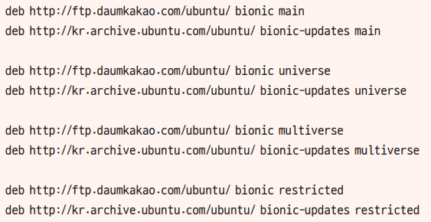
2-7 그래픽 프로그램
GIMP
윈도우의 포토샵과 비슷한 그래픽 편집 프로그램
apt-get install gimp 명령으로 GIMP 설치
[프로그램 표시]-[GNU Image Manipulation Program] 선택 또는 gimp 명령 실행
실패하면 vi 에디터나 gedit로 /etc/apt/sources.list 파일 열기
다음과 같이 각각의 두 번째 행을 ‘bionic-updates’로 변경
apt-get update 명령으로 변경 내용을 적용한 후 다시 apt-get install gimp 명령으로 설치

Slide 37
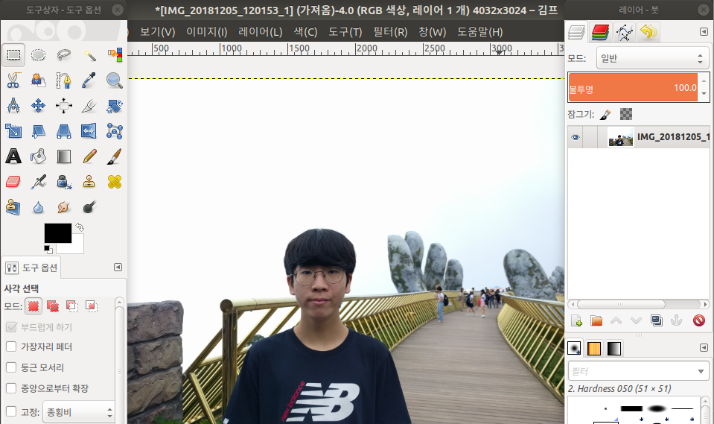
2-7 그래픽 프로그램

Slide 38
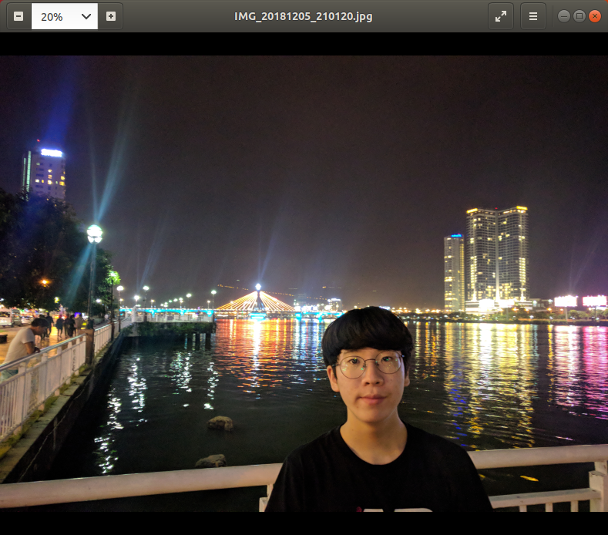
2-7 그래픽 프로그램
eog(Eye of GNOME)
윈도우의 알씨(ALsee)처럼 그림 파일을 보여주는 그래픽 뷰어 프로그램
[프로그램 표시]-[유틸리티]-[이미지 보기] 선택 또는 eog 명령 실행

Slide 39
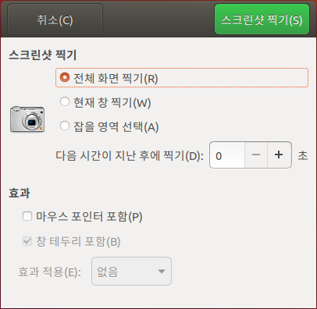
2-7 그래픽 프로그램
스크린샷
[프로그램 표시]-[유틸리티]-[스크린샷]을 선택하면 화면 캡처 가능

Slide 40
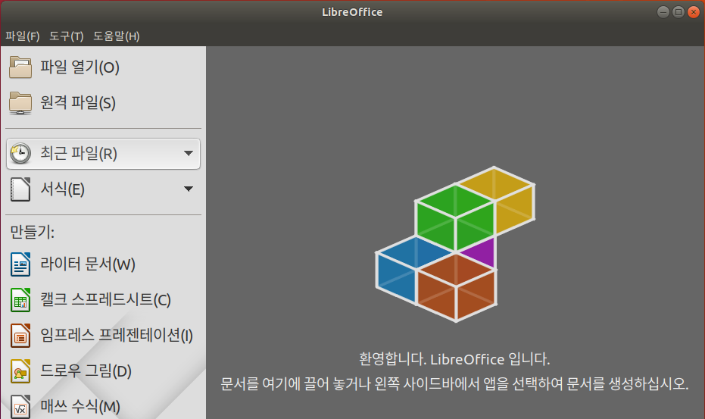
2-8 리브레오피스 프로그램
리브레오피스
문서 작성 프로그램
MS 오피스와 호환성이 뛰어남, 사용법도 크게 다르지 않아 금방 익힐 수 있음
워드에 대응하는 라이터(Writer), 엑셀에 대응하는 캘크(Calc), 파워포인트에 대응하는 임프레스(Impress), 액세스에 대응하는 베이스(Base)뿐 아니라 그리기 툴인 드로(Draw), 수식 작성 툴인 매스(Math)를 포함함
모든 프로그램을 통합하여 실행할 때는 libreoffice 명령 이용

Slide 41
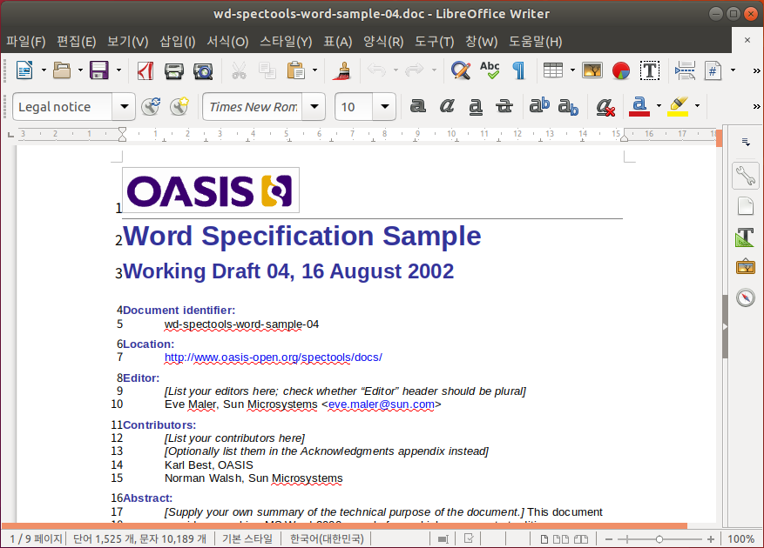
2-8 리브레오피스 프로그램
라이터
MS 워드의 파일 포맷인 doc와 docx를 지원, PDF 파일로 저장하는 기능도 있음
[프로그램 표시]-[LibreOffice Writer] 선택 또는 libreoffice --writer 명령 실행

Slide 42
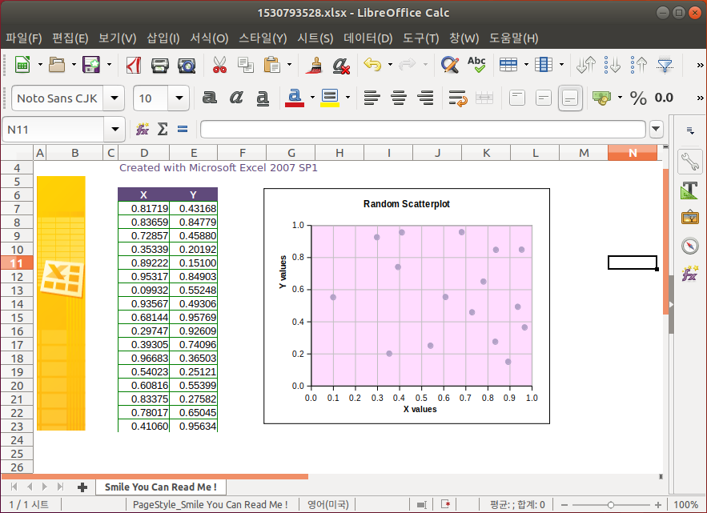
2-8 리브레오피스 프로그램
캘크
MS 엑셀의 파일 포맷인 xls와 xlsx를 지원, PDF 파일로 저장하는 기능도 있음
[프로그램 표시]-[LibreOffice Calc] 선택 또는 libreoffice --calc 명령 실행

Slide 43
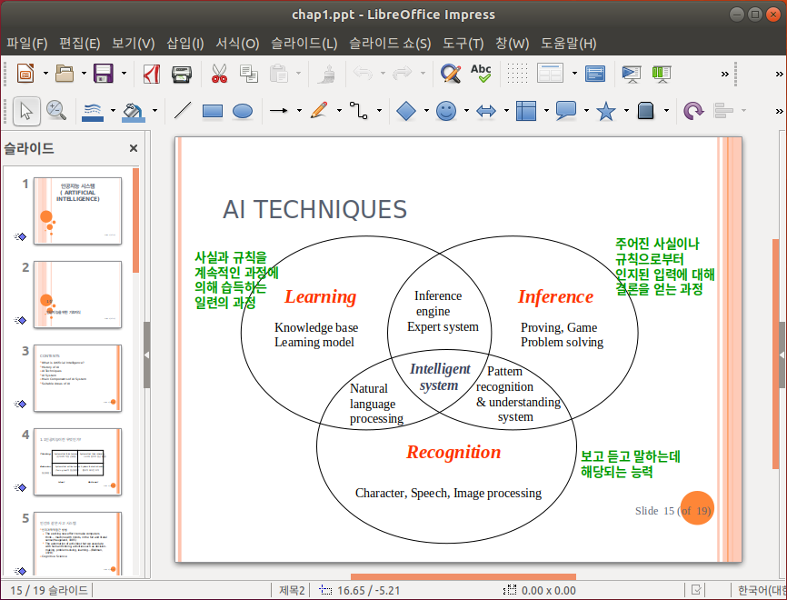
2-8 리브레오피스 프로그램
임프레스
MS 파워포인트의 파일 포맷인 ppt와 pptx를 지원, PDF 파일로 저장하는 기능도 있음
[프로그램 표시]-[LibreOffice Impress] 선택 또는 libreoffice --impress 명령 실행

Slide 44
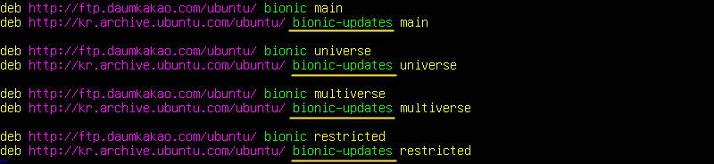
[실습 7-4] Server(B)에 GNOME 데스크톱 환경 추가하기
교재 261~268p 참고
1. Server(B) 초기화하기
1-1 VMware 종료
C:\Linux\Server(B) 폴더 삭제
C:\Linux(백업)\Server(B) 폴더를 C:\Linux\ 폴더에 통째로 복사
1-2 부팅하고 root 사용자로 접속
2. 우분투 저장소 파일인 sources.list 수정하기
2-1 vi /etc/apt/sources.list 명령으로 파일 열기
각각의 두 번째 행을 ‘bionic-updates’로 변경한 후 저장
2-2 apt-get update 명령으로 변경 내용 적용

Slide 45
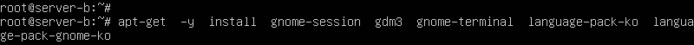
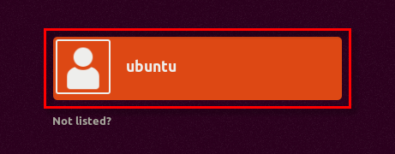
[실습 7-4] Server(B)에 GNOME 데스크톱 환경 추가하기
교재 261~268p 참고
3. 관련 패키지 설치하기
3-1 apt-get -y install gnome-session gdm3 gnome-terminal language-pack-ko
language-pack-gnome-ko 명령으로 관련 패키지 설치
3-2 설치가 완료되면 reboot 명령으로 재부팅
3-3 X 윈도우 환경의 로그인 창이 나타남
ubuntu 사용자를 클릭, 비밀번호에 ‘ubuntu’ 입력, 로그인

Slide 46
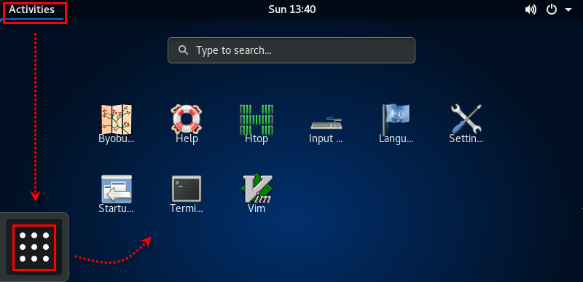
[실습 7-4] Server(B)에 GNOME 데스크톱 환경 추가하기
교재 261~268p 참고
3-4 [Activities]에 이어 Show Application 아이콘을 클릭하면 설치된 프로그램이 보임

Slide 47
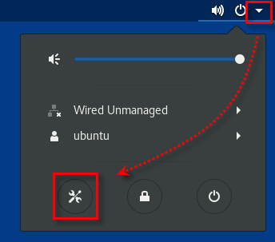
[실습 7-4] Server(B)에 GNOME 데스크톱 환경 추가하기
교재 261~268p 참고
4. 한글 설정하기
4-1 오른쪽 위의 ▼ 아이콘에 이어 설정 아이콘 클릭

Slide 48

[실습 7-4] Server(B)에 GNOME 데스크톱 환경 추가하기
교재 261~268p 참고
4-2 [Region & Language]를 선택, <Manage Installed Languages> 클릭
경고 창이 나타나면 <Install> 클릭, 관련 패키지 설치
비밀번호를 묻는 창이 나타나면 ubuntu 사용자의 비밀번호인 ‘ubuntu’ 입력
[Applying changes] 창이 나타나고 한동안 설치 진행

Slide 49

[실습 7-4] Server(B)에 GNOME 데스크톱 환경 추가하기
교재 261~268p 참고
4-3 설치가 완료되면 열린 창을 모두 닫고 ▼ 아이콘에 이어 종료 아이콘 클릭
<Restart> 클릭하여 재부팅
다시 ubuntu 사용자로 로그인
4-4 ▼ 아이콘에 이어 설정 아이콘 클릭, 왼쪽의 [Region & Language] 선택
오른쪽에서 [Language] 클릭, ‘한국어’로 변경한 후 <Done> 클릭

Slide 50

[실습 7-4] Server(B)에 GNOME 데스크톱 환경 추가하기
교재 261~268p 참고
4-5 <Restart> 클릭, <Logout> 클릭하여 로그아웃
화면에 시간이 나오면 화면을 마우스로 클릭하여 위로 드래그
다시 ubuntu 사용자로 로그인
→ 화면이 한글로 되어 있을 것

Slide 51

[실습 7-4] Server(B)에 GNOME 데스크톱 환경 추가하기
교재 261~268p 참고
4-6 ▼ 아이콘에 이어 설정 아이콘 클릭, 왼쪽의 [지역 및 언어] 선택
오른쪽에서 [입력 소스]의 + 클릭
‘한국어’에 이어 ‘한국어(101/104키 호환)’을 선택한 후 <추가> 클릭

Slide 52

[실습 7-4] Server(B)에 GNOME 데스크톱 환경 추가하기
교재 261~268p 참고
4-7 이번에는 +를 클릭하여 ‘한국어’에 이어 ‘한국어(Hangul)’을 선택한 후 <추가> 클릭
→ 최종적으로 3개의 입력 소스가 보일 것
그중에서 ‘영어(미국)’을 선택하고 - 를 클릭하여 삭제

Slide 53

[실습 7-4] Server(B)에 GNOME 데스크톱 환경 추가하기
교재 261~268p 참고
4-8 [설정] 창을 닫고 ▼ 아이콘에 이어 종료 아이콘 클릭, <다시 시작>을 클릭하여 재부팅
다시 ubuntu 사용자로 로그인
4-9 ▼ 아이콘에 이어 설정 아이콘 클릭
왼쪽의 [지역 및 언어] 선택
오른쪽의 [입력 소스]에서 ‘한국어(Hangul)’을 선택하고 설정 아이콘 클릭
‘한글 모드로 시작’에 체크 표시, ‘Shift+space’를 선택한 후 <확인> 클릭

Slide 54

[실습 7-4] Server(B)에 GNOME 데스크톱 환경 추가하기
교재 261~268p 참고
4-10 [현재 활동]-[프로그램 표시]-[터미널] 선택, 터미널 열기
Shift + Space bar를 누르면 한글/영문 전환이 될 것
한/영 전환이 되지 않으면 오른쪽 위의 키보드 언어 표시를 클릭, ‘한글 상태’ 활성화

Slide 55


[실습 7-4] Server(B)에 GNOME 데스크톱 환경 추가하기
교재 261~268p 참고
5. 모든 패키지가 설치된 GNOME 환경 만들기
5-1 터미널에서 sudo apt-get -y install tasksel 명령 실행, Tasksel 패키지 설치
비밀번호는 ubuntu의 비밀번호 입력
5-2 sudo tasksel install ubuntu-desktop 명령 입력, 관련 패키지 설치

Slide 56

[실습 7-4] Server(B)에 GNOME 데스크톱 환경 추가하기
교재 261~268p 참고
5-3 설치가 완료되면 reboot 명령으로 재부팅
5-4 환영 화면이 나타나면 <다음>과 <완료> 계속 클릭
마지막에 <이름 바꾸기> 클릭, 폴더명을 한글로 변경
추가로 [소프트웨어 업데이트] 창이 나타나면 <나중에 알림> 클릭

Slide 57

[실습 7-4] Server(B)에 GNOME 데스크톱 환경 추가하기
교재 261~268p 참고
5-5 우분투 데스크톱을 설치한 것과 동일한 환경 사용 가능

